Slide 1
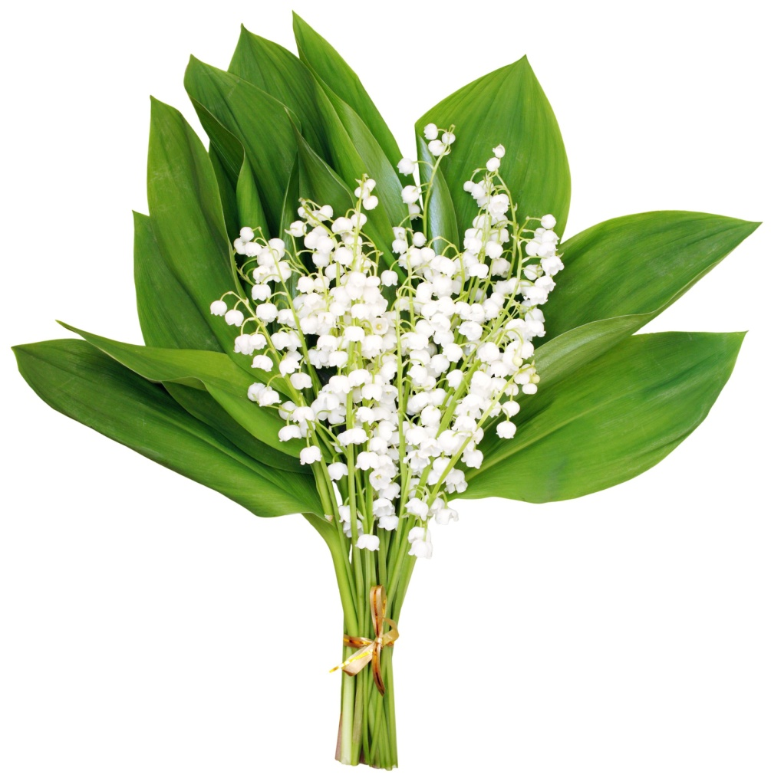
Презентация: Ландыш из бумаги
Подготовила :Ярцева Е.Н.

Slide 2
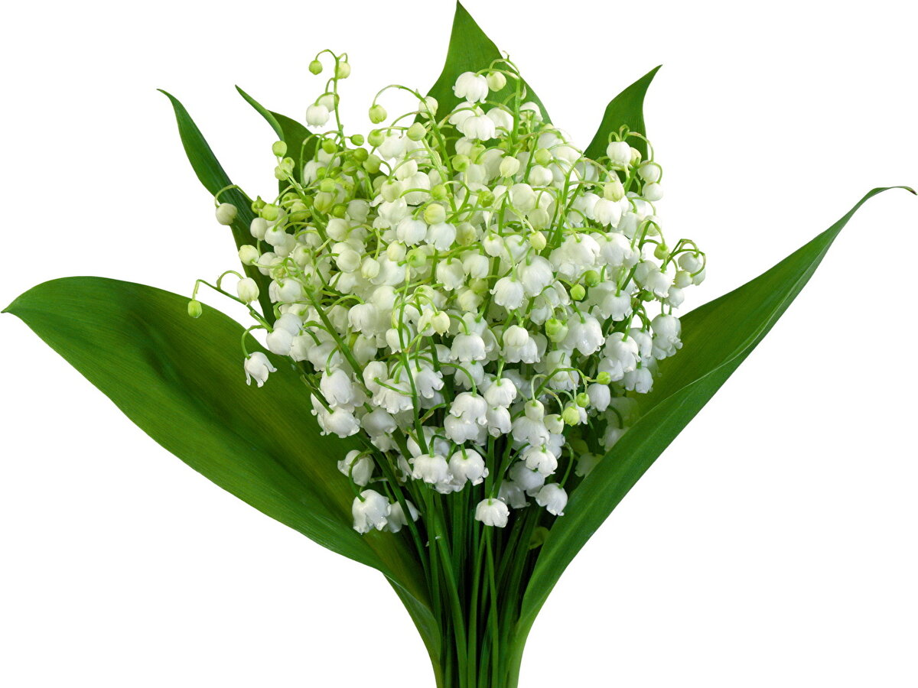
Ландыши-цветы удивительно нежные и ароматные. Они являются олицетворением чистоты, верности и любви. Во Франции (в некоторых областях) до сих пор в первое воскресенье мая существует праздник ландыша. Происхождение русского названия этих цветов не ясно. Версий много. Одни считают , что он был вначале «гладыш»-из-за гладких листочков. Другие считают что от слова «ладан» из-за запаха . Третьи , что название пришло из польского языка и в переводе означает «ушко лани».

Slide 4
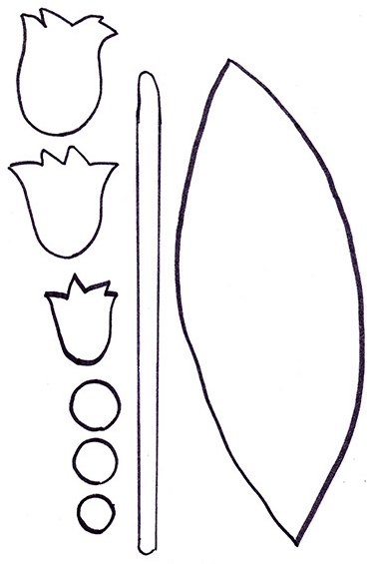
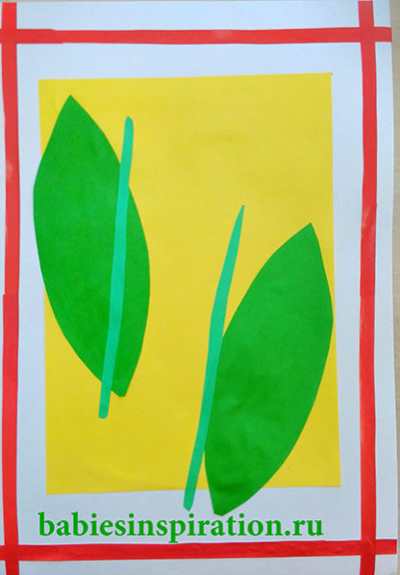
Технология изготовления аппликация «ЛАНДЫШ»
Из зелёной бумаги вырезаем два листика овальной формы длиной 22 и 26 см. Стебельки лучше вырезать из зелёной бумаги более светлого оттенка. Длина полосок стебельков будет где-то 22 и 26 см.
И из белой бумаги вырезаем 3 цветков большого размера, 3цветка среднего и 2 цветков маленького размера. Все готовые заготовки раздаются детям.
Теперь приклеиваем к фону листья и стебельки.

Slide 5
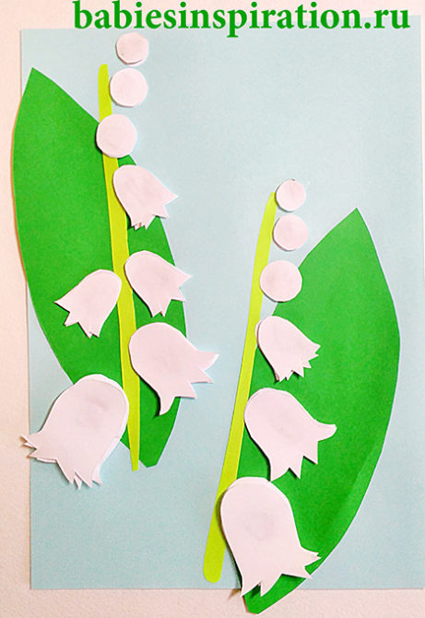
Вот наш«Ландыш» готова!

